Slide 1
Containere și Fluxuri
DEVOPS
Conf. dr. Cristian KEVORCHIAN

Slide 2

Dezvoltatori vs ITPro
Dezvoltatori
IPpro
Crează aplicații la un preț competitiv fără ași pune problema infrastructurii IT
Noile aplicații rulează corect pe mașina pe care se realizează dezvoltarea dar cu probleme pe masinile de producție cu infrastructuri server tradiționale.
Productivitatea și inovația este suspendată când așteaptă schimbările de la nivelul infrastructurii IT.
Trebuie realizat managementul serverelor și conformitatea cu [micile] tendințe disruptive.
Lipsește siguranța modului în care sunt integrate noile familii de aplicații și este nesar ajutorul dezvoltatorilor.
Este dificil de realizat consensul între managementul sistemului de servere și alinierea la cerințele aplicațiilor.

Slide 3
Stabilirea consensului între inovare și controlul infrastructurii
Suficientă libertate acordată dezvoltatorilor pentru a crea aplicații inovatoare dar fără a influența capacitatea de gestionare a serverele.
Containere

Slide 4

Container, definiție
Containere
= Virtualizarea sistemului de operare
Containere ”Windows Server”
Viteză și densitate maximă
Container Container Container
Container
Container
Container
Aplicații
Kernel
Mașini virtuale tradiționale= virtualizare hardware
Containere Hyper-V
Izolare și un plus de performamță
VM
VM
VM
Container | Container | Container

Slide 5
Beneficiile Containerelor
O nouă abordare a dezvoltăr i, transferului, deployment-ului și instanțierii aplicațiilor
Fizic
Fizic/
Virtual
Beneficii
Virtual

Slide 6

Containere-generalități
Dependențe: Fiecare aplicație are propriile dependențe care includ atât elemente software (servicii, biblioteci) cât și hardware (CPU, memorie, storage).
Virtualizarea: Motorul containerelor este un sistem de management și orchestrare a containerelor, echivalent cu virtualizarea prin care se pot izola dependențele pentru fiecare aplicație prin ”ambalarea” lor în containere virtuale.
Partajarea SO gazda: Procesele în containere sunt izolate de celelalte containere în spațiul utilizatorilor, dar partajează kernel-ul cu gazda și cu celelalte containere.
Flexibilitate: Diferențele dintre sistemul de operare și infrastructura de bază se abstracționează, simplificând abordarea„”deployment oriunde”..
Rapid: Containerele pot fi create aproape instant permitând o scalare elastică asociată cererii.
Container
App B

Slide 7
Containerele oferă funcționalități unice
O iterare rapida
Stari separate
Controlul resurselor
Imutabilitate
Deployment rapid

Slide 8


Containere
Diferențe față de masni virtuale
Dependențele: Fiecare app virtualizată include aplicația în sine, cerând binare și biblioteci si un SO ”oaspete”, care poate integra mai multi GB de date.
SO independent: Fiecare MV poate avea un sistem de operare diferit de al altor MV, împreună cu un sistem de operare diferit de SO gazdă în sine.
Flexibilitate: MV pot fi migrate în alte locații pentru a balansa resursele utilizate și pentru mentenanta locației fara ”downtime”.
Securitate: Nivel înalt de izolare securizată a resurselor pentru of resource and security isolation for sarcinile cheie virtualizate.
Masina Virtuala
App B
Guest OS

Slide 9


Containere incluse în MV
Scenari multiple de implementare a aplicați lor
Containere în MV: Prin combinarea containerelor cu MV, utilizatorii pot implementa mai multe sisteme de operare MV diferite, iar în interior pot implementa mai multe containere în cadrul acelor SO.
Prin combinarea containerelor cu MV, ar fi necesare mai puține MV pentru a suporta un număr mai mare de aplicații.
Mai puține MV ar avea ca rezultat o reducere a
necesarului de stocare.
Fiecare MV ar susține mai multe aplicații izolate, crescând astfel densitatea globală a soluției.
Flexibilitate: Rularea containerelor în interiorul MV permite implementarea de soluții precum ”live migration” pentru utilizarea optimă a resurselor și întreținerea gazdei.
Virtual Machine
Container
App A Bins/ Libraries
App B Bins/ Libraries
Guest OS
w/ Container Support

Slide 10
Containere Windows Server
Structura și funcționalitățile
Build: Dezvoltatorii vor folosi instrumente cunoscute de dezvoltare, cum ar fi Visual Studio, Eclipse pentru a scrie aplicații și a rula în containere.
Container A
Container B
Container C
Prin construirea de aplicații modulare care folosesc containerele, modulele pot să fie actualizate independent – cu planuri independente.
Web tier
App tier
DB tier
LOB app
(+Binare)
LOB app
(+Binare)
LOB app
(+Binare)
Run: Funcționalitățile containerelor sunt built-in în Windows Server 2016.
Management-ul: Deployment-ul și managementul containerelor se realizează cu PowerShell sau Docker.
Biblioteci
(Shared across containers)
Biblioteci
Resursele: Consumul de CPU și resursele de memorie pe container în funcție de capacitatea de stocare și banda transzitată.
Host OS
Network: Furnizează NAT sau DHCP/static IP pentru
conectivitate în rețea

Slide 11
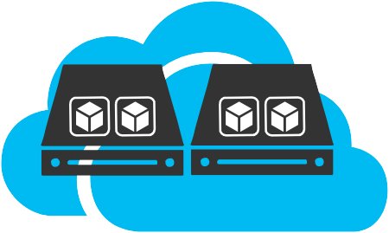
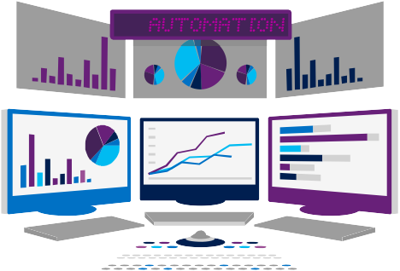
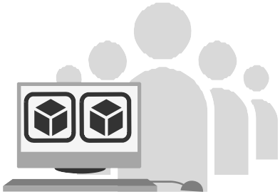
Containerele sunt centrate pe procese DevOps
Fizic/Servere Virtuale
Operațiile colaborează cu dezvoltatorii metrici și informații despre aplicații.
Dezvoltatorii realizează build-uri, teste și actualizări de app in containere
utilizând medii de dezvoltare cum
ar fi Eclipse și Visual Studio.
Operațiile automatizează implementarea și monitorizează aplicațiile implementate din depozitul central.
Dezvoltatorii fac ”push”
containerelor
catre repository-ul central.

Slide 12
Rezumând, putem afirma că:
Prin containerizarea aplicațiilor vechi utilizând varianta de containerizare Windows Server, obținem o consistență și un management îmbunătățit al echipelor de dezvoltatori și testeri, pe de-o parte și cele de implementare, pe de altă parte – într- un mediu unitar DevOps - fără a modifica aplicația..

Slide 13
Containere Hyper-V
Structură și funcționalități cheie
Consistența: Containerele Hyper-V utilizează aceleași API-uri ca și containerele Windows Server, asigurând coerența între seturile de instrumente de gestionare și implementare.
Compatibility: Containerele Hyper-V utilizează
aceleași imagini ca și containerele Windows Server.
Izolare Puternică: Fiecare container Hyper-V are
propria copie dedicată a kernel-ului.
Foarte sigur: Construit cu o tehnologie de virtualizare Hyper-V dovedită a fi foarte sigura.
Optimizată: Layer-ul de virtualizare și sistemul de operare au fost special optimizate pentru lucrul cu containere
Container Hyper-V
Container Hyper-V
App A
Bin-are/Biblioteci
App B
Bin-are/Biblioteci
Windows Guest OS Optimizat pentru containere Hyper-V
Windows Guest OS Optimizat pentru containere Hyper-V

Slide 14


Componente Docker
Fluxuri de operatii la nivel “Dev”
Servicii Registry
Management
Infrastructură

Slide 15

Containerele reprezinta un excelent mediu pt.:
Calcul
Distribuit
𝑓
Scalare
Baze de
date
Task-uri
Web App

Slide 16
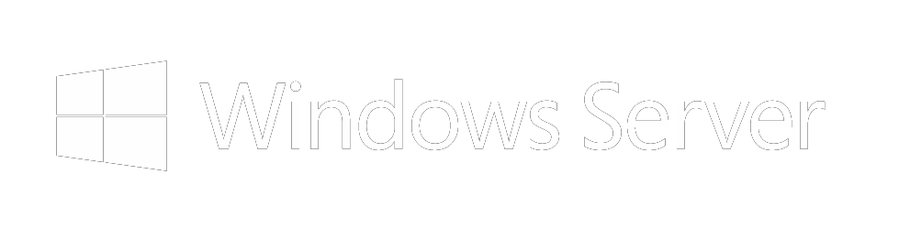
SO pentru lucrul cu containere
Nano Server
Server Core
Bine optimizat
Aplicatii
”Born-in-the-cloud”
Larg Compatibil
Aplicatii
tradiționale

Slide 17






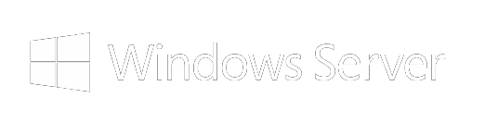

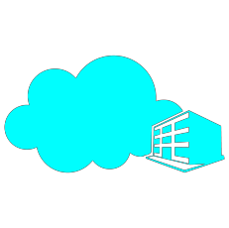

Instrumente la
dispoziție
Managementul containerelor
PowerShell
Docker
Others
Medii de dezvoltare
Tehnologii bazate pe containere
Microsoft cloud
Altele…

Slide 18
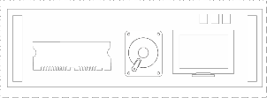
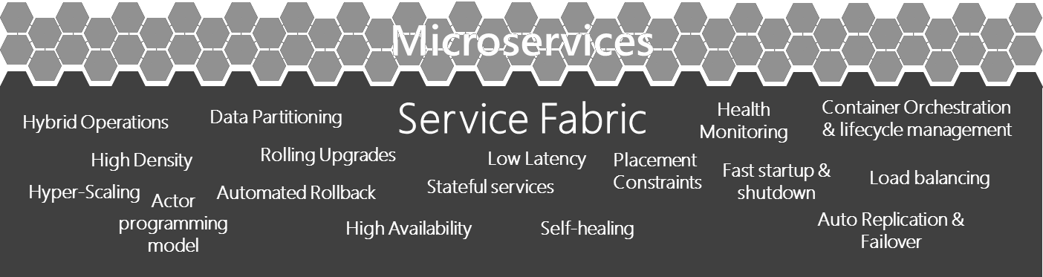

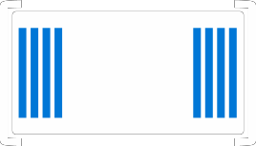
Instrumente pentru Dev
Masini Virtuale
Limbaje și Framework-uri pentru dezvoltare
Service fabric
PHP
Go
Python
.Net
Node
Perl
Ruby
JavaScript
Win32
Java
C++
Microsoft Cloud
Tehnologii Bazate pe Containere
Azure
On Prem
Service Provider

Slide 19

Opțiuni de studiu
Aprofundare Windows Server 2019:
www.microsoft.com/WindowsServer2019
Documentatia pentru Containere Windows:
http://aka.ms/containers
Blog-ul Windows Server:
http://blogs.technet.microsoft.com/windowsserver
Resurse Docker
https://www.docker.com/resources

